Slide 2
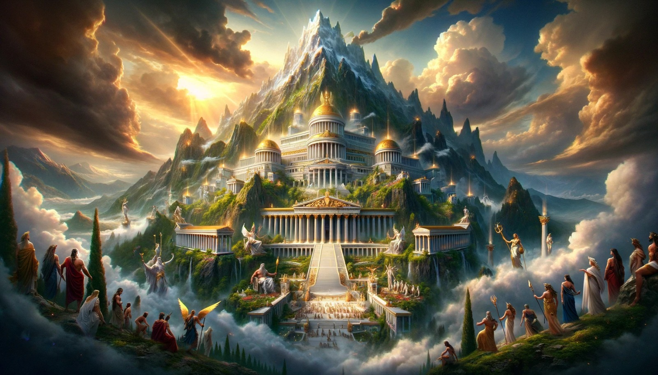


Notes:
Willkommen im Olymp der Finanzwelt, wo die Götter des Reichtums mit goldenen Aktien jonglieren!
"Data Whispers" ist kein gewöhnlicher Name – es ist ein Versprechen, ein Flüstern der Zukunft, das nur für die Ohren der mutigsten und kühnsten Investoren bestimmt ist.
Wir reden hier nicht von einfachen Spielern, ...Nein! Unser Klientel sind die Titanen, die auf dem Vulkan des Risikos tanzen, während sie mit einem Fuß auf der Yacht der Sicherheit stehen.

Slide 3

V
E
R
T
R
A
U
E
N
W
I
S
S
E
N
G
E
D
U
L
D
Notes:
Drei Prinzipien sind uns von den Göttern gegeben und in Stein gemeiselt. So dass kein Sturm, keine Woge des Lebens und keine Tiefengänge der Börse
uns von unserem Weg abbringen können.
Das erste Prinzip lautet: Wissen ist Macht.
umfassende Analyse und fundierte Forschung der Schlüssel zum Erfolg an der Börse sind.
Wir wünschen durch innovative Datenanalyse und die neuesten Technologien, um unseren Kunden eine klare Vorstellung von der Zukunft des Marktes zu geben.
Das zweite Prinzip heißt: Geduld ist Vorraussetzung.
Investitionen langfristig angelegt + keine schnelle Rendite jemals die Nachhaltigkeit einer Anlage ersetzen kann.
Wir suchen nach langfristigen Trends und investieren in Unternehmen, die auf einer soliden Grundlage stehen.
Und schließlich das dritte Prinzip: Vertrauen ist unverzichtbar.
offene Kommunikation + maximale Transparenz, => Vertrauen stärken.
- Wir arbeiten hart daran, IHNEN einen Service zu bieten, auf den sie sich verlassen können, und wir…. überlassen nichts dem Zufall.

Slide 4
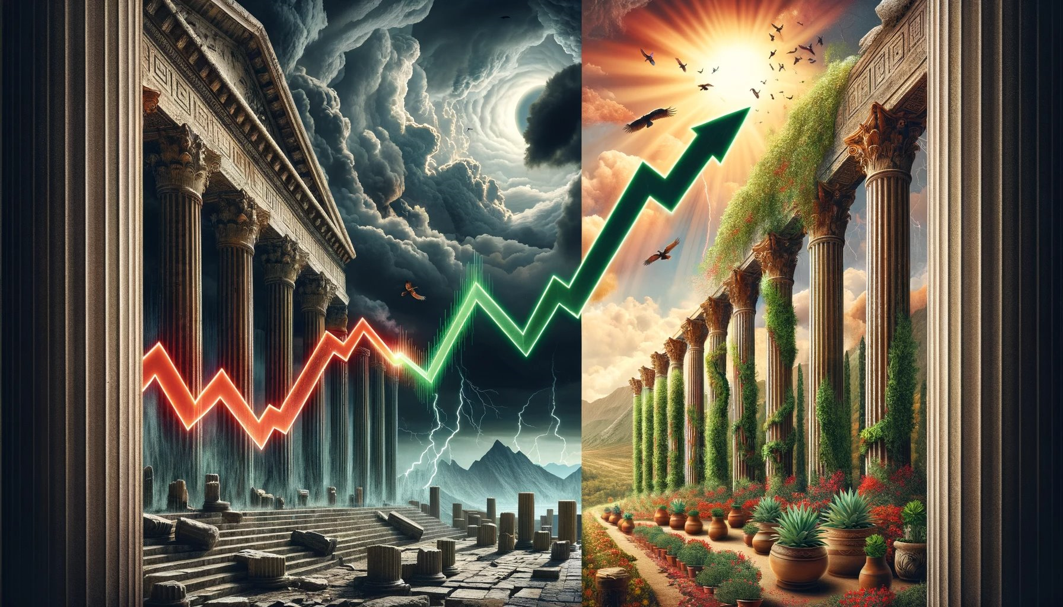
MIT DATA WHISPERS
BEVOR DATA WHISPERS
Notes:
Wenn Sie nun bereit sind, den Sprung in den Olymp der Finanzwelt zu wagen, dann laden wir Sie hiermit ein uns aufmerksam zu folgen!

Slide 5
STOCK PRICE PREDICTION
Notes:
Und damit begrüße ich Sie herzlich im Namen meiner drei weiteren Kollegen bei der Vorstellung unseres Produktes “Stock Price Prediction” – der DataWhispers AG. Ihrem Partner für zuverlässige Markt und Aktienanalysen. Ich heiße Michael Greif und werde sie durch unser Produkt führen.
Unser Produkt "Stock Price Prediction" basiert auf einem umfassenden Ansatz zur Marktanalyse und -forschung.
->Wir wollen unseren Kunden eine klare und fundierte Entscheidungsgrundlage bieten, auf der sie sich langfristig verlassen können. Wir sind von unserem Ansatz überzeugt und freuen uns, mit "Stock Price Prediction" einen Raum für Investitionen zu schaffen, der auf soliden Werten beruht und dabei langfristige Ergebnisse im Fokus hat.
Herr Träber ist ein Spezialist im Gebiet KI und Datenanalyse, der Ihnen tiefe Einblicke in die fortgeschrittenen Methoden unseres Produktes geben wird.

Slide 6

Try Our
Product
Or go to: datawhispers-stocks.streamlit.app
Notes:
Um Ihnen eine möglichst immersive Erfahrung unseres Produktes präsentieren zu können, Bitte ich Sie entweder mit ihrem Smartphone diesen QR-Code zu unserer Produktseite zu scannen, oder desweiteren besteht auch die Möglichkeit der Aufrufung unseres Produktes unter der URL:
Datawhispers-stocks.streamlit.app
Wenn Sie nun bereit, sind gebe ich das Wort nun meinem Kollegen Hendrik, bitte schön.

Slide 7
Try Our
Product
Or go to: datawhispers-stocks.streamlit.app
Notes:
Wollen Sie reich werden?
Ach, was eine dumme Frage, in unserer Kapitalistischen von dem Fakt dass Aktienkurse nach oben gehen müssen bestimmen Welt will das doch jeder.
Wir, die Data Whispers AG bieten ihnen schon ab 0€ Die tools die sie brauchen, um genau das zu tun, Reich wie Elon Musk, Bezos oder Smaug.

Slide 8
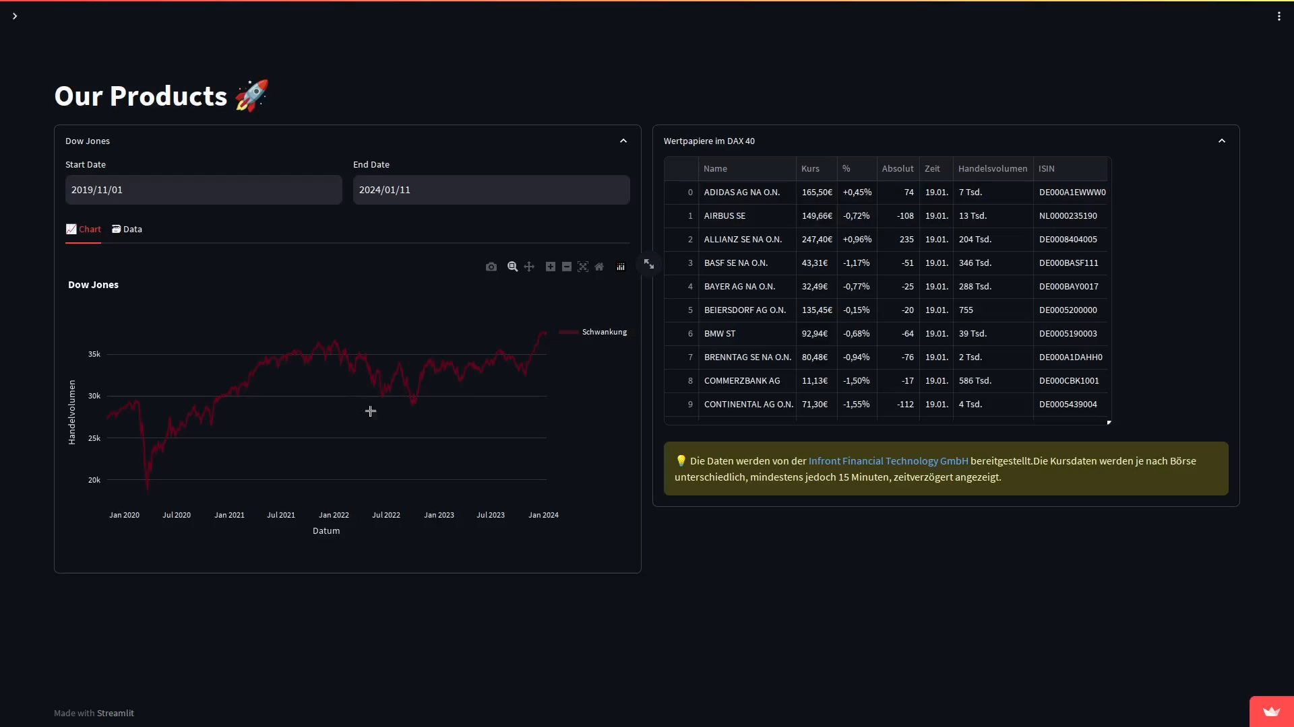
Notes:
Wir bieten unseren kostenlosen Benutzern einen Echtzeit Einblick in den Kurs des Dow Jones, um ihre Ziele zu verfolgen können Sie alle Graphen direkt exportieren z.B. als png.
Wir bieten auch die Daten mit denen Sie direkt arbeiten können.
Wenn Sie das jetzt Ausprobieren wollen tuen Sie sich keinen Zwang an, unsere Webseite ist 24/7 für sie da.

Slide 9
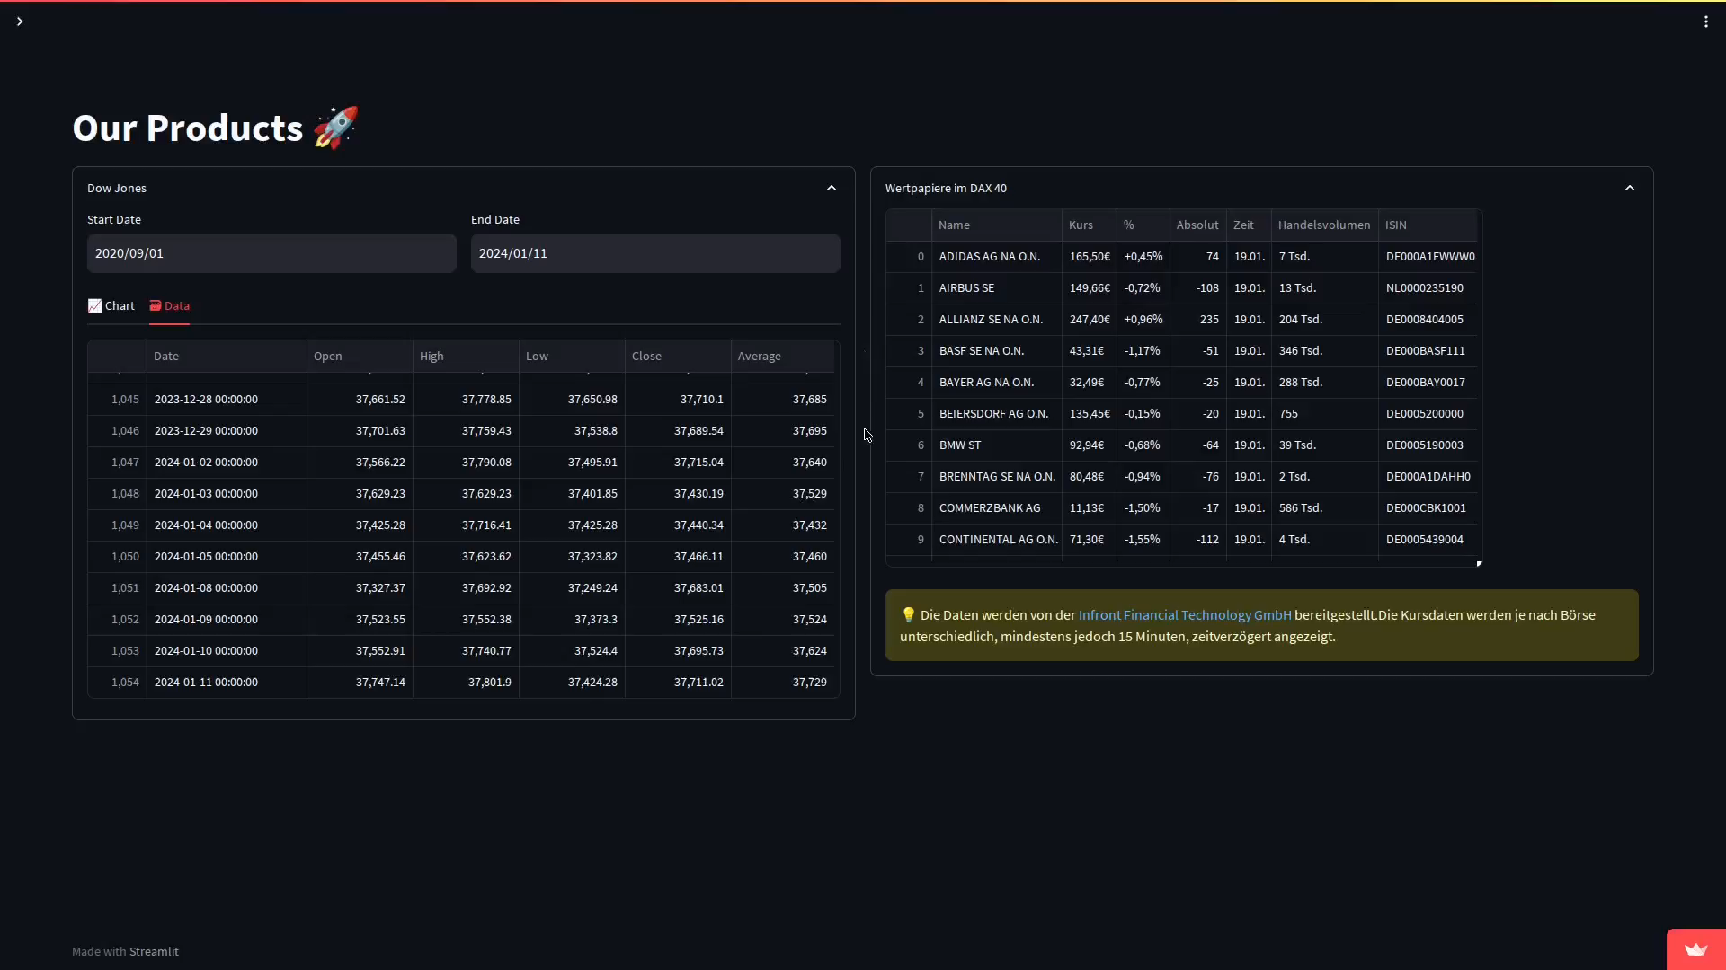
Notes:
Auch geben wir den Interessierten Investoren eine Einsicht in die Kursstände der größten 40 DAX Gesellschaften.
Auch diese Tabelle können Sie exportieren und frei verwenden. Aber was ist wenn das ihnen nicht reicht?

Slide 10
But What If You Want More?
Notes:
Oder in anderen Worten: But what if you want more? more?
Wir haben die Antwort: Unser Premium Customer Dashboard.Für unsere Premium Modell Subscriber bieten wir die unser bestes und in der Welt räusper räusper noch nie gesehenes Produkt.
Und nur Heute, Exklusiv gibt es den Einblick für Sie.
Mit den Login Daten /schiebt Tafel nach oben/ Olymp und Data bieten wir ihnen die Möglichkeit sich selbst zu erstaunen.(Kurz Zeit schinden damit sich manche einloggen können)

Slide 11
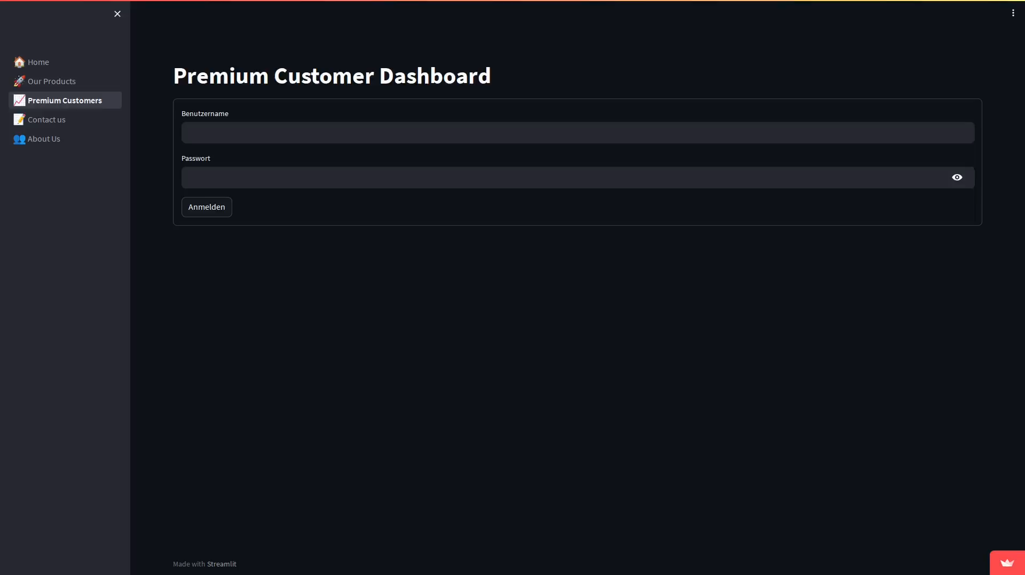

Slide 12
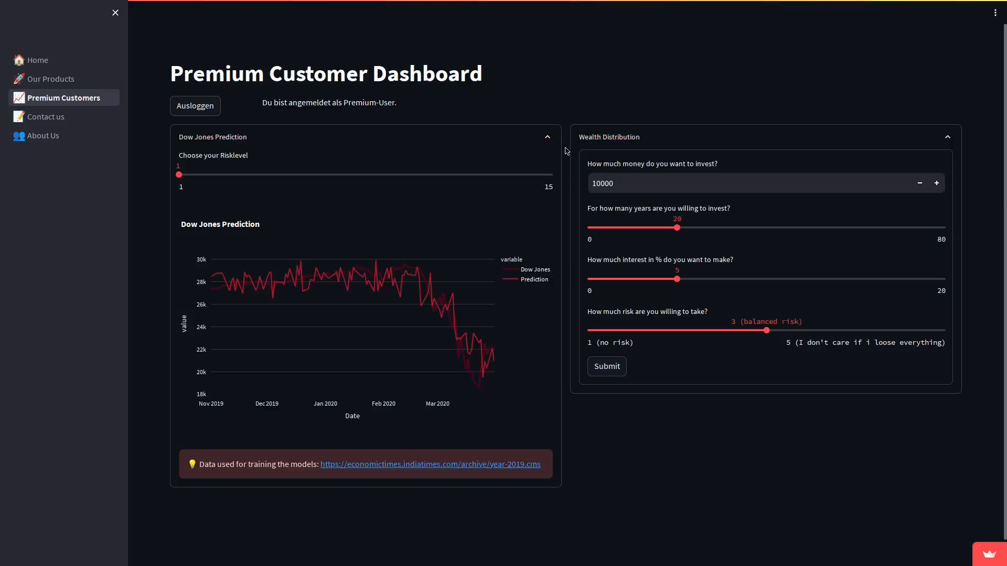
Notes:
Das PCD bietet ihnen unsere Stock price Prediction.
Mit von ihnen gewählten Risikoleveln, damit Sie in der Kontrolle sind über das Risiko dass sie bei ihren großkaliberinvestitionen im Dow Jones antreffen wollen.
Mit einem R-squared von 0.8 sind unsere Modelle bestens für Sie geeignet.

Slide 13
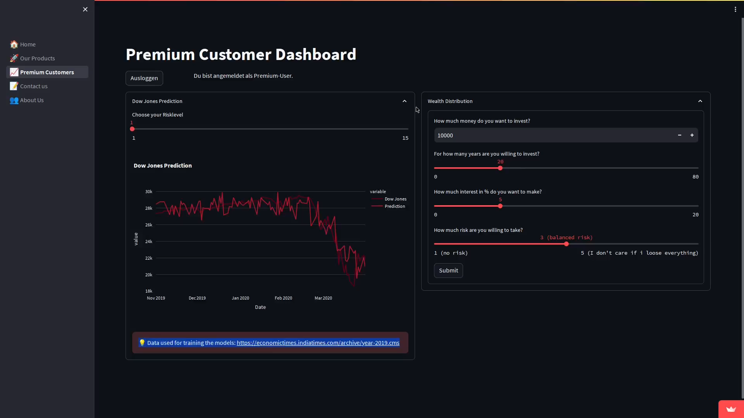
Notes:
Unser anderes Premium Customer Produkt ist unsere selbstentwickelte Wealth Distribution Engine.
Diese kann ihnen mit einem von ihnen gewählten Risikolevel, Investitionszeitraum und der gewünschten Rendite ein individuelles Portfolio erstellen und wir garantieren (für nichts) dass sie mit diesem Portfolio den gewünschten Ertrag erzielen.
Dies sind unsere Produkte. Durch alles andere Wichtige, führt sie mein Kollege Michael.

Slide 14
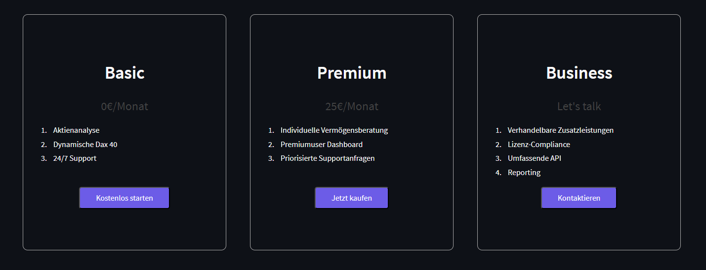
Pricing
Notes:
Nachdem Herr Träber Ihnen nun die herausragenden Eigenschaften und Vorteile unseres Produkts vorgestellt hat, lässt sich die Frage nicht vermeiden: Was kostet es eigentlich? Lassen Sie mich deshalb nun auf das Thema Pricing eingehen.
Unser Unternehmen bietet Ihnen drei verschiedene Phasen des Pricings an.
Die Basis-Version unseres Produkts ist kostenlos und beinhaltet bereits zahlreiche wertvolle Funktionen.
Wenn Sie jedoch zusätzliche Features oder erweiterte Funktionen benötigen, empfehlen wir unsere Premium-Version zu einem festen Preis. Hierbei profitieren Sie von einer noch größeren Bandbreite an Dienstleistungen und Innovationen.
Schließlich bieten wir Unternehmen und größeren Kunden auch die Möglichkeit, unsere Business-Lösungen mit individuell verhandelbaren Preisen zu nutzen. So können Sie von einer maßgeschneiderten Strategie zum bestmöglichen Preis profitieren.

Slide 15




Contact Us
https://www.facebook.com/DataWhispers/?locale=de_DE
https://www.twitter.com/pages/datawhispers
(X, ehemals Twitter)
https://www.instagram.com/datawhispers/
https://de.linkedin.com/company/datawhispers
Notes:
Sie können uns auf den verschiedenen bekannten Kanälen wie:
Facebook
Twitter
Instagram
LinkedIn
=> Kontaktformular auf unserer Website

Slide 17
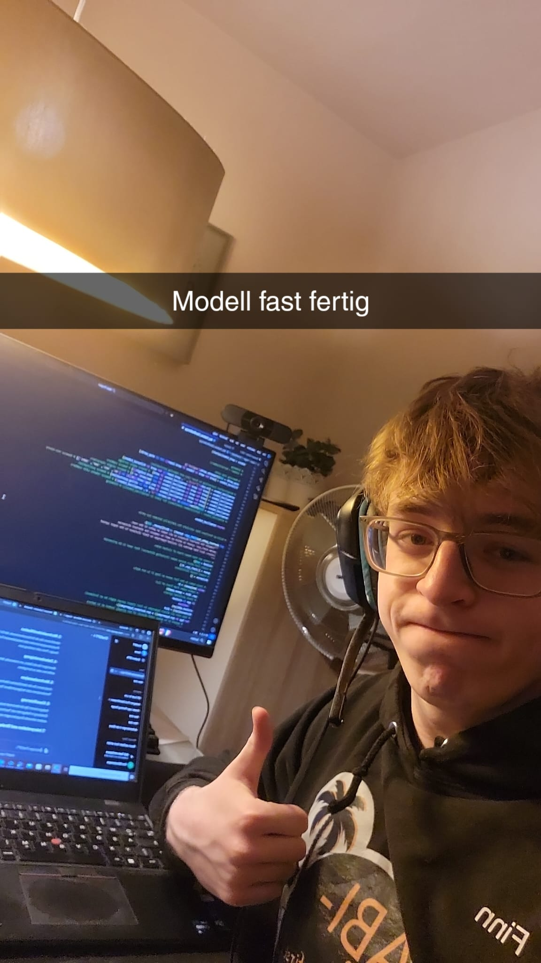
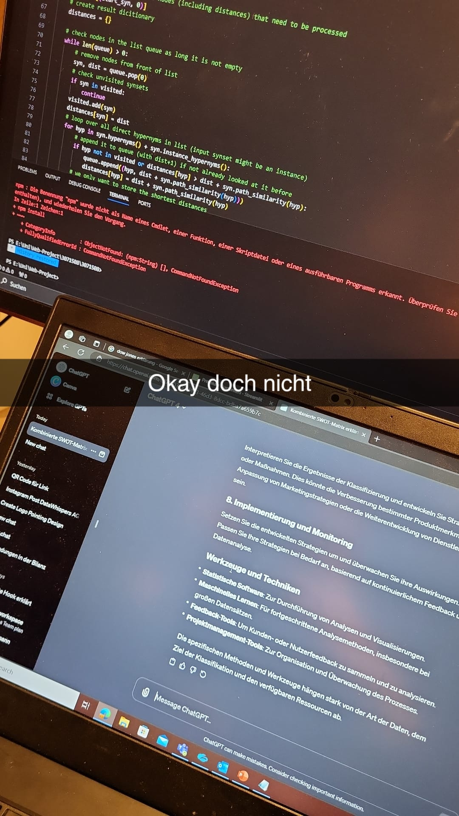


Slide 18
Behind The Scenes Content
Notes:
Hintergründe und Einsichte in unsere Arbeit

Slide 19
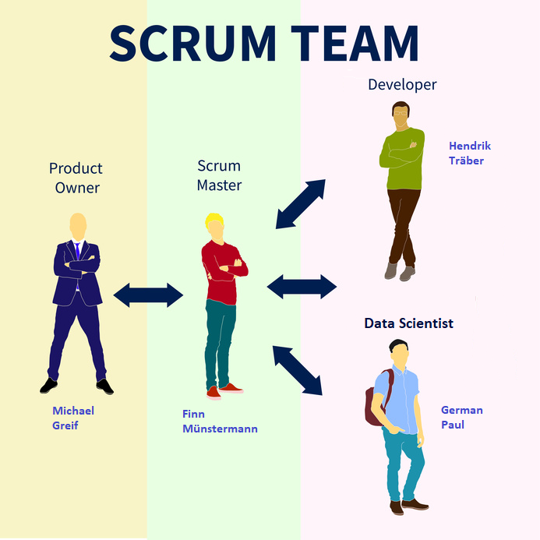
Meetingstruktur
Treffen: DI, DO nach der Vorlesung
Sprintlänge: 2 Wochen
Kommunikationskanal: Teams
Notes:
- 2 mal die Woche
2 Wochen Sprints
Für verschiedene Modelle

Slide 20
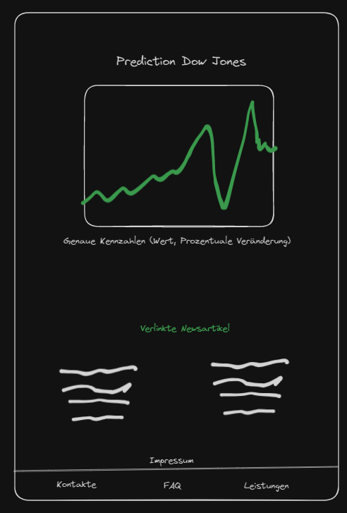
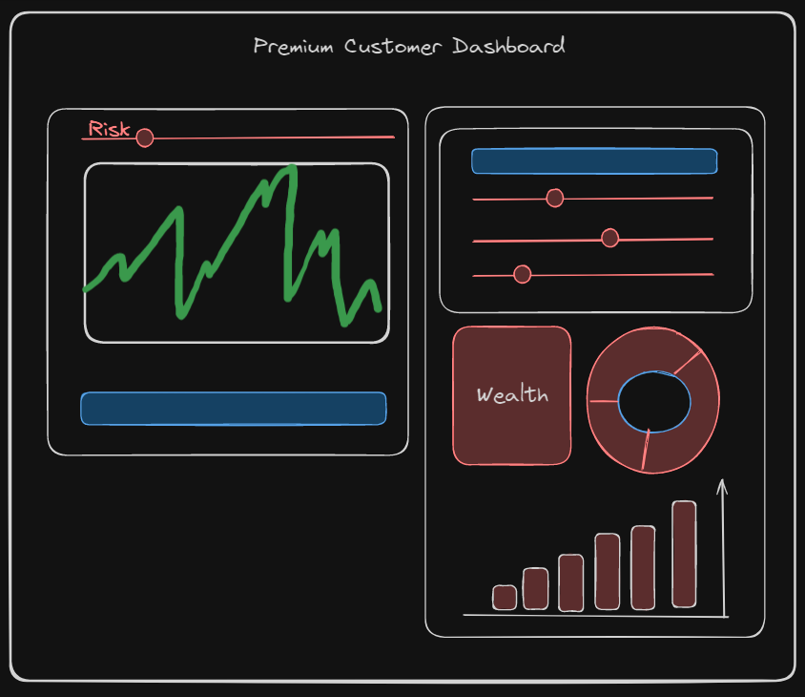

Notes:
-> kleine Preview der Website
-> wie bereits gesehen

Slide 21
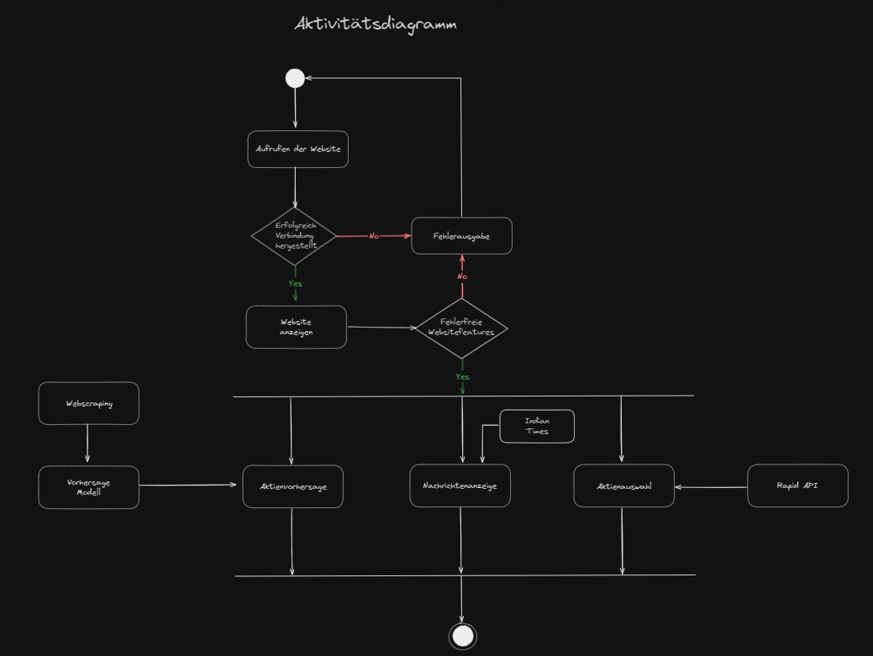
Notes:
> Start der Website
SCrapping
Aktienvorhersage
Indian Times
Nachrichtenanzeige
Aktienauswahl

Slide 22
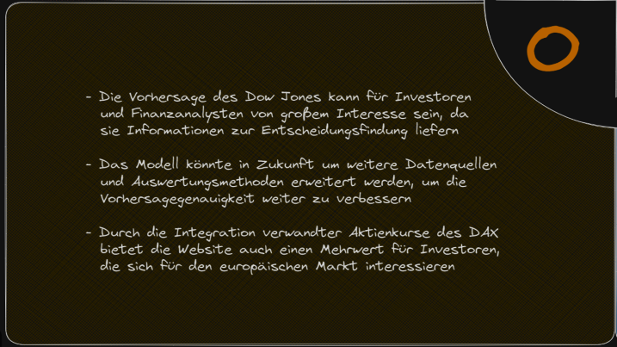
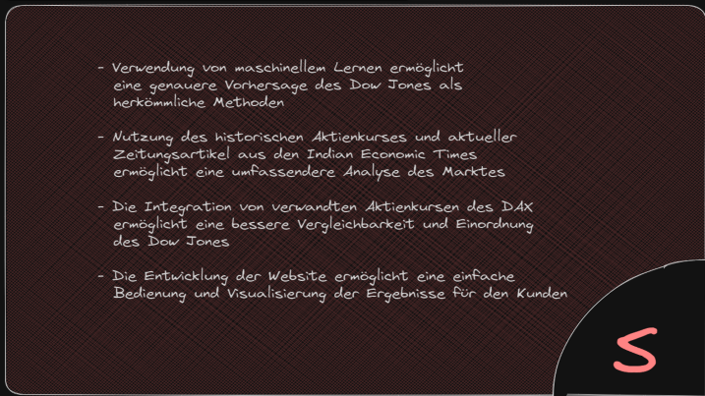
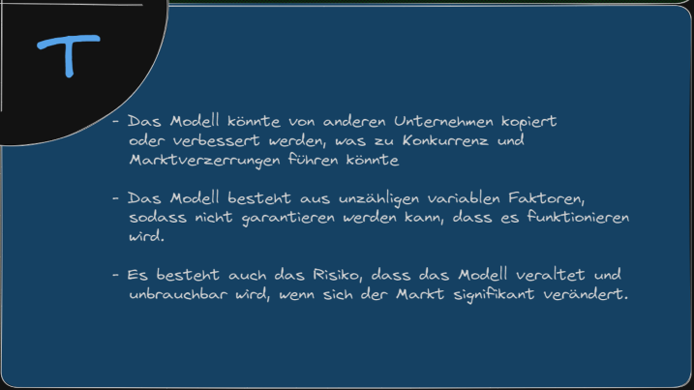
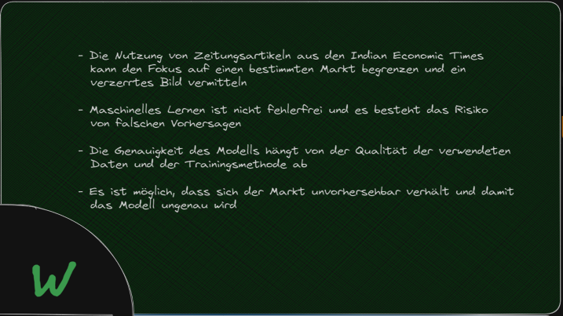
SWOT - Analyse

Slide 23
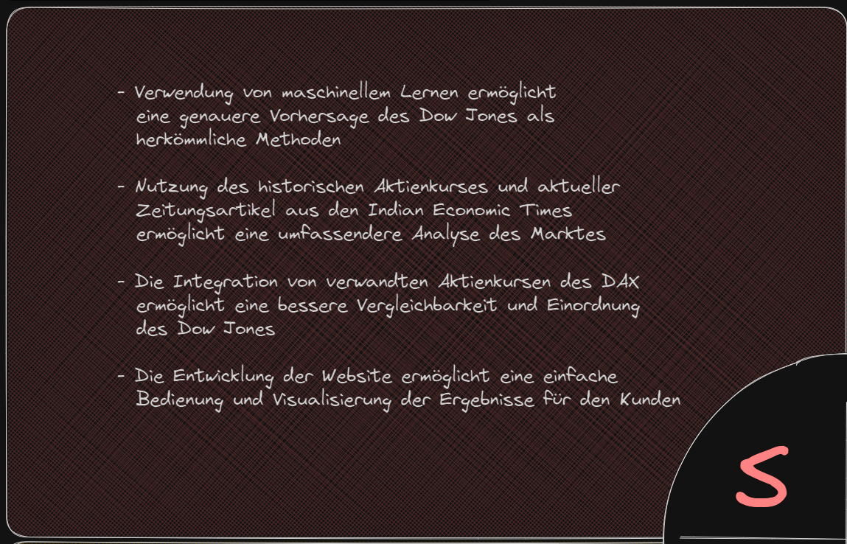
Notes:
Strength
ML-Modelle -> Neue Technologie Entwickelt sich weiter
Aktuelle Zeitungsartikel
Vergleichbarkeit zu dem Dax direkt auf der Website

Slide 24

Notes:
Weakness
Abhängigkeit von Indian Times
Qualität hängt von den Daten ab
Unvorhersebarkeit des Marktes

Slide 25
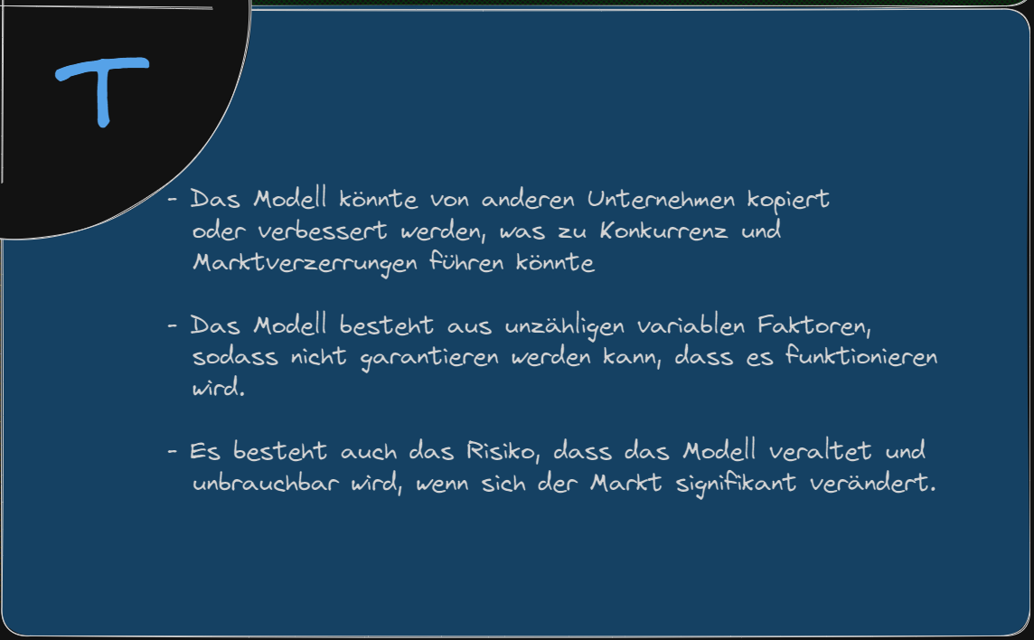
Notes:
Konkurenz könnte bessere ML-Modelle erstellen
Abhängig von Faktoren außerhalb unserer Kontrolle

Slide 26
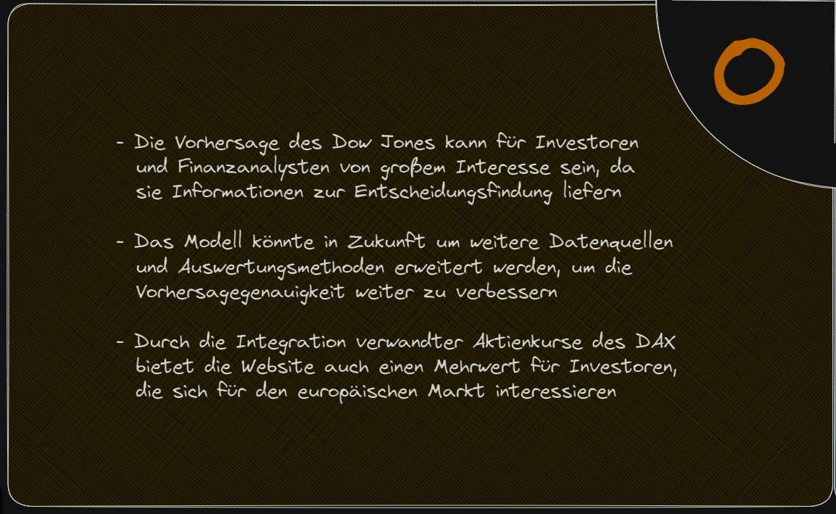
Notes:
GELD
Jeder hat schonmal von Aktienvorhersagen gehört
Finanzvorhersagen bieten sehr gute Investments
Erweiterungen der Datenquellen
Aufgrund unserer Vorarbeit (anderen Voraus)

Slide 27
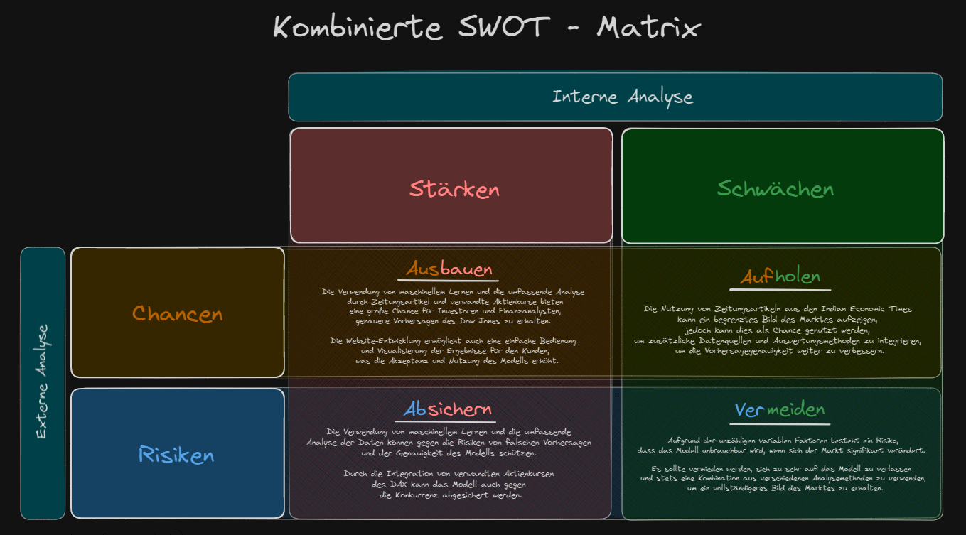
Notes:
Erweiterung der SWOT Matrix
Stärken ausbauen
-> Kontinuirliche Verbesserung der Modelle
Absichern
-> Erweiterung der Datenbanken
-> Keine Abhängigkeit der Indian Times
Aufholen
-> Falls Neue Modelle integrieren
-> Andere Newsargenturen einarbeiten
Vermeiden
-> Das Modell als genaue Anzeige der Realität zu sehen
-> Immer in den Kontext der Realität setzten

Slide 28




R² - Genauigkeit
Meilensteine
&
Ausgearbeiteter Systementwurf & wirtschaftliche Analyse
Funktionierende Modelle
Fertiges Produkt
Präsentationserstellung & Marketing
100%
90%
80%
75%
60%
Notes:
RMSE-Score -> Abweichung

Slide 29
Erkenntnisse
Abhängigkeit der Newsartikel zweifelhaft
Sprachstile der Autoren
Alle Ereignisse nicht bekannt

Slide 30
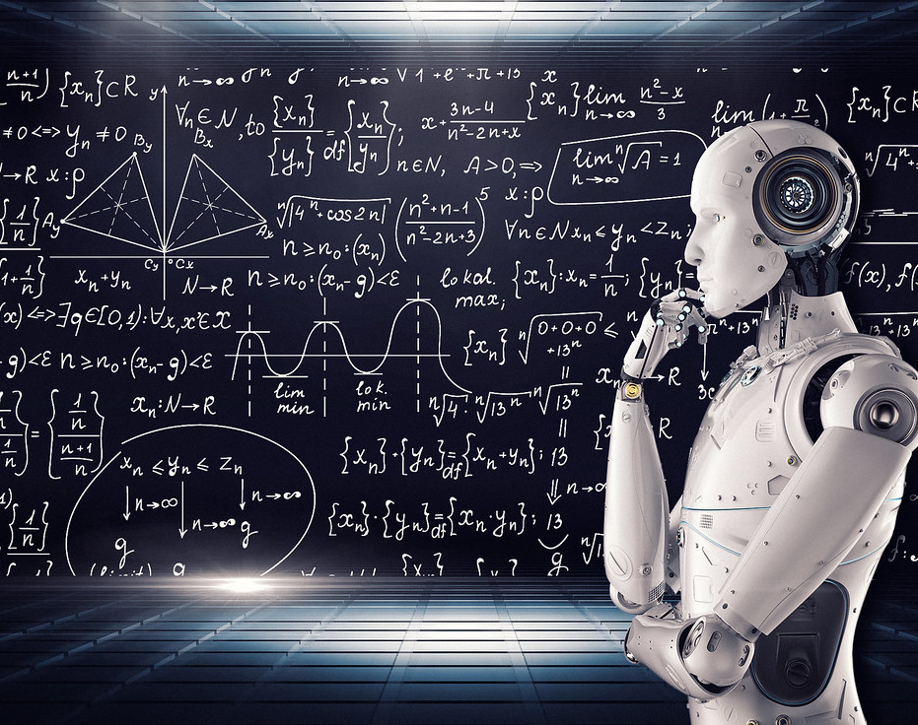
Modelle

Slide 31

Ablauf
Datenbeschaffung

Slide 32
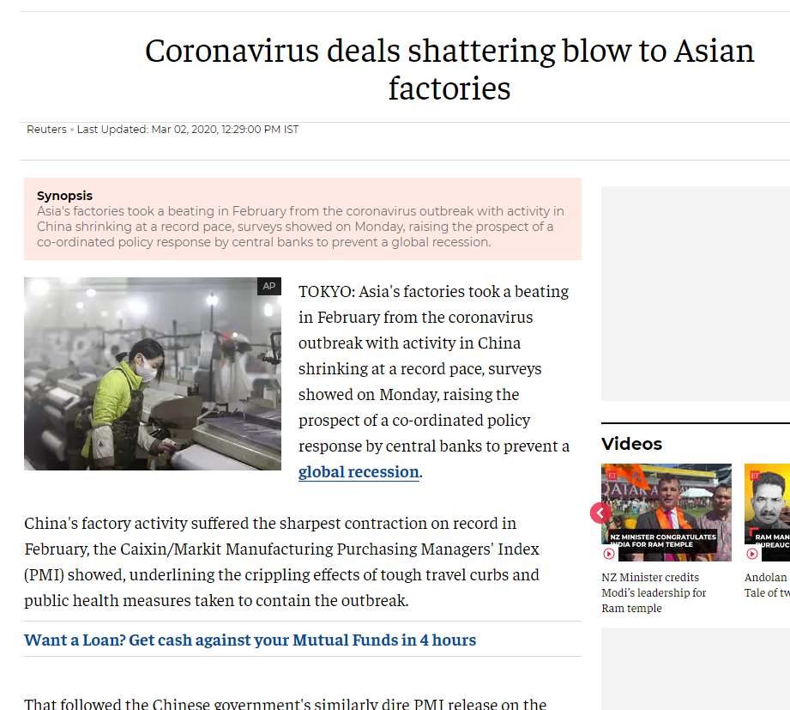



Beispielszeitungsartikel
https://economictimes.indiatimes.com/news/international/business/coronavirus-deals-shattering-blow-to-asian-factories/articleshow/74436535.cms

Slide 33



Web Scraping
Problem: Blockiert zu werden nachdem man paar Seiten gescraped hat
bot
Lösung: Den Google Bot imitieren
User-Agent: Mozilla/5.0 AppleWebKit/537.36 (KHTML, like Gecko; compatible; Googlebot/2.1; +http://www.google.com/bot.html)
40 MB extrahierte Daten
14850
Zeitungs-artikel

Slide 34
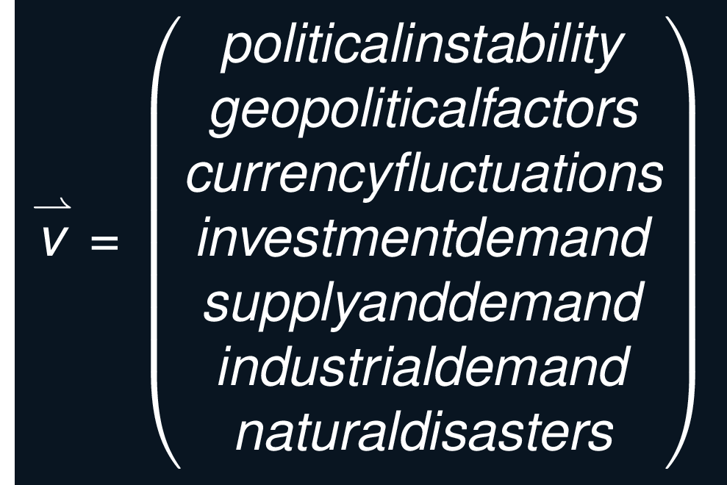
Ablauf
Datenbeschaffung
Features extrahieren

Slide 35
Studien der MLP zufolge wichtige Features
Politische Instabilität
Investionen und Nachfrage
Angebot und Nachfrage
Industrielle Nachfrage
Naturkatastrophen
Währungsfluktuationen
Geopolitische Faktoren

Slide 36
Ablauf
Datenbeschaffung
Features extrahieren
Finanzielles modellieren
Vorhersage

Slide 37
Finanzielles Modellieren
WordNet
1. Tokenisiere die Titel der Artikel
2. Kalkuliere die Ähnlichkeit zu den Features
Glove/ST/Doc2Vec
1. Vektorisiere Wörter, Sätze oder Dokumente
2. Für jedes Feature:
- Kalkuliere Kosinusähnlichkeit von Features und vektorsierten Einträgen
BERTopic
Mit BERTopic:
Erstelle document embedding
Dimensionen reduzieren
Clustern mit HDBSCAN
Berechne Ähnlichkeit zwischen einzelnen Embeddings
Creature
Human
Animal
Student
Key feature
Mean of content
Child
Cow
Sheep
Alle wissenschaftlichen Artikel finden Sie hier

Slide 38
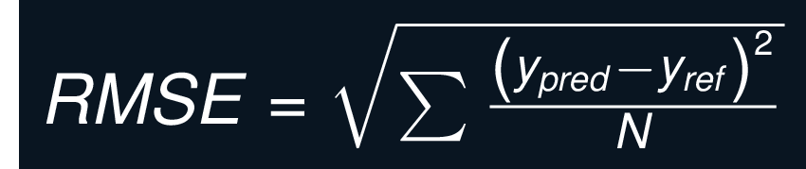
Ablauf
Datenbeschaffung
Features extrahieren
Evaluation
Finanzielles modellieren
Vorhersage

Slide 39
Evaluation der Modelle
Ranking | Model | Idea | RMSE | R2
1 | BERTopic | Unsupervised topic generation by clustering similar document and similarity calculation | 1.555.377 | 0.80
2 | Doc2Vec (self-trained) | Vectorize news articles / headlines / nouns and verbs in newspaper articles and calculate cosine similarity | 1.910.070 | 0.71
3 | Sentence-BERT (pretrained) |  | 2.273.107 | 0.65
4 | Glove (pretrained) |  | 2.947.910 | 0.60
5 | WordNet | Find shortest path between two words in the WordNet tree | 3.690.413 | 0.55

Slide 40
Ablauf
Datenbeschaffung
Visualisierung
Features extrahieren
Evaluation
Finanzielles modellieren
Vorhersage

Slide 41
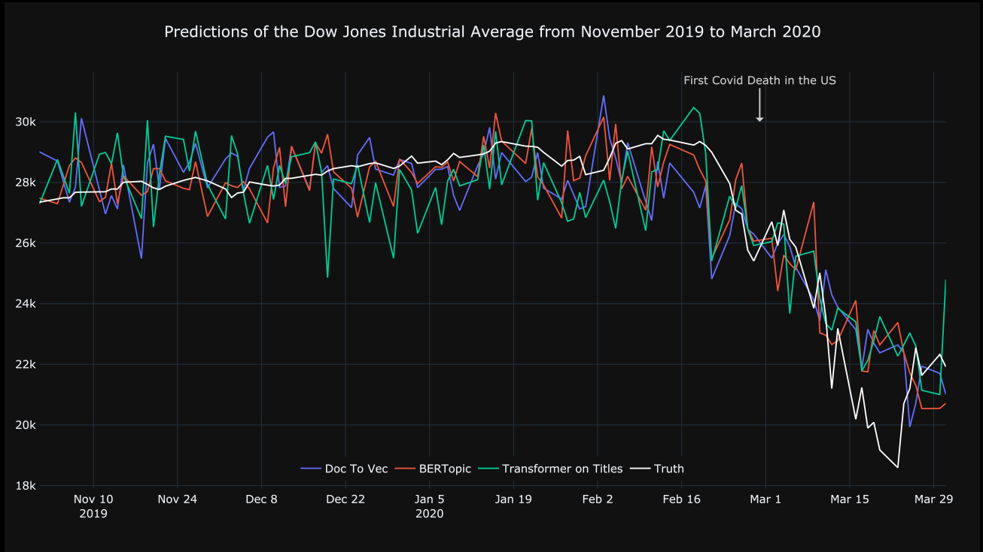

Slide 42
Vielen Dank für Eure Aufmerksamkeit
Wir freuen uns auf eure Nachrichten

